Slide 1





Taller: “Introducción al paquete estadístico R con la Encuesta Nacional de Ocupación y Empleo (ENOE)”
Seminario
No todo el trabajo es empleo:
Cambios en el concepto y la medición del trabajo en México
Introducción
Nina Castro

Slide 2


Introducción
R es un lenguaje de programación y entorno, para el análisis, visualización y manipulación de datos.
R es un lenguaje de programación orientado a objetos.
1. R web site (http://cran.r-project.org).
2. Rstudio (https://www.rstudio.com).

Slide 3

Breve historia
R es un dialecto del lenguaje S.
S es un lenguaje desarrollado por John Chambers et al. en Bell Labs.
S inició en 1976 para el análisis estadístico interno y fue implementado en Fortran.
En 1988 el sistema fue re-escrito en C y empezó a parecerse a lo que ahora conocemos como R.
Fuente: Roger D. Peng, Jeff Leek, Brian Caffo, Jhons Hopkins University.

Slide 4
Línea de tiempo
1991
Nueva Zelanda
Ross Ihaka y
Robert Gentleman
R-help
R-devel
1996
1995
General Public License (GNU)
R free software
1993
Público
R Core Group (Source Code)
1997
2000: R version 1.0.0
2015: R version 3.2.2
Fuente: Roger D. Peng, Jeff Leek, Brian Caffo, Jhons Hopkins University.

Slide 5

Características
Dividido en paquetes modulares.
Habilidades gráficas más sofisticadas que en otros paquetes estadísticos.
Posee un lenguaje de programación poderoso para desarrollar nuevas herramientas (user -> programmer).
Red de usuarios muy activos:
R-help y R-devel.
Stack Overflow (http://stackoverflow.com).
Quick-R (http://www.statmethods.net/).
Cookbook for R (http://www.cookbook-r.com/).
Inside R (http://www.inside-r.org).
Gratuito (Free Software):
Freedom 0: Cualquier propósito
Freedom 1: Acceso al Source Code.
Freedom 2: Redistribución de copias.
Freedom 3: Mejorar el programa y hacerlo público (http://www.fsf.org).

Slide 6
Inconvenientes
Basado en tecnología de hace 40 años.
Desarrollo limitado en gráficos 3-D.
Funcionalidad basada en demanda del consumidor y contribuciones de los usuarios.
Objetos se almacenan en memoria física.

Slide 7

Diseño
Sistema R está dividido en dos partes conceptuales:
“base”: lo necesario para correr R y algunas funciones básicas (utils, stats, datasets, graphics, grDevices, grid, methods, tools, parallel, complier, splines, tcltk, stats4).
Más de 4000 paquetes en CRAN “Comprehensive R Archieve Network” (gdata, boot, class, cluster, codetools, foreign, survival, spatial, Matrix, stats, prettyR).
Websites personales.

Slide 8
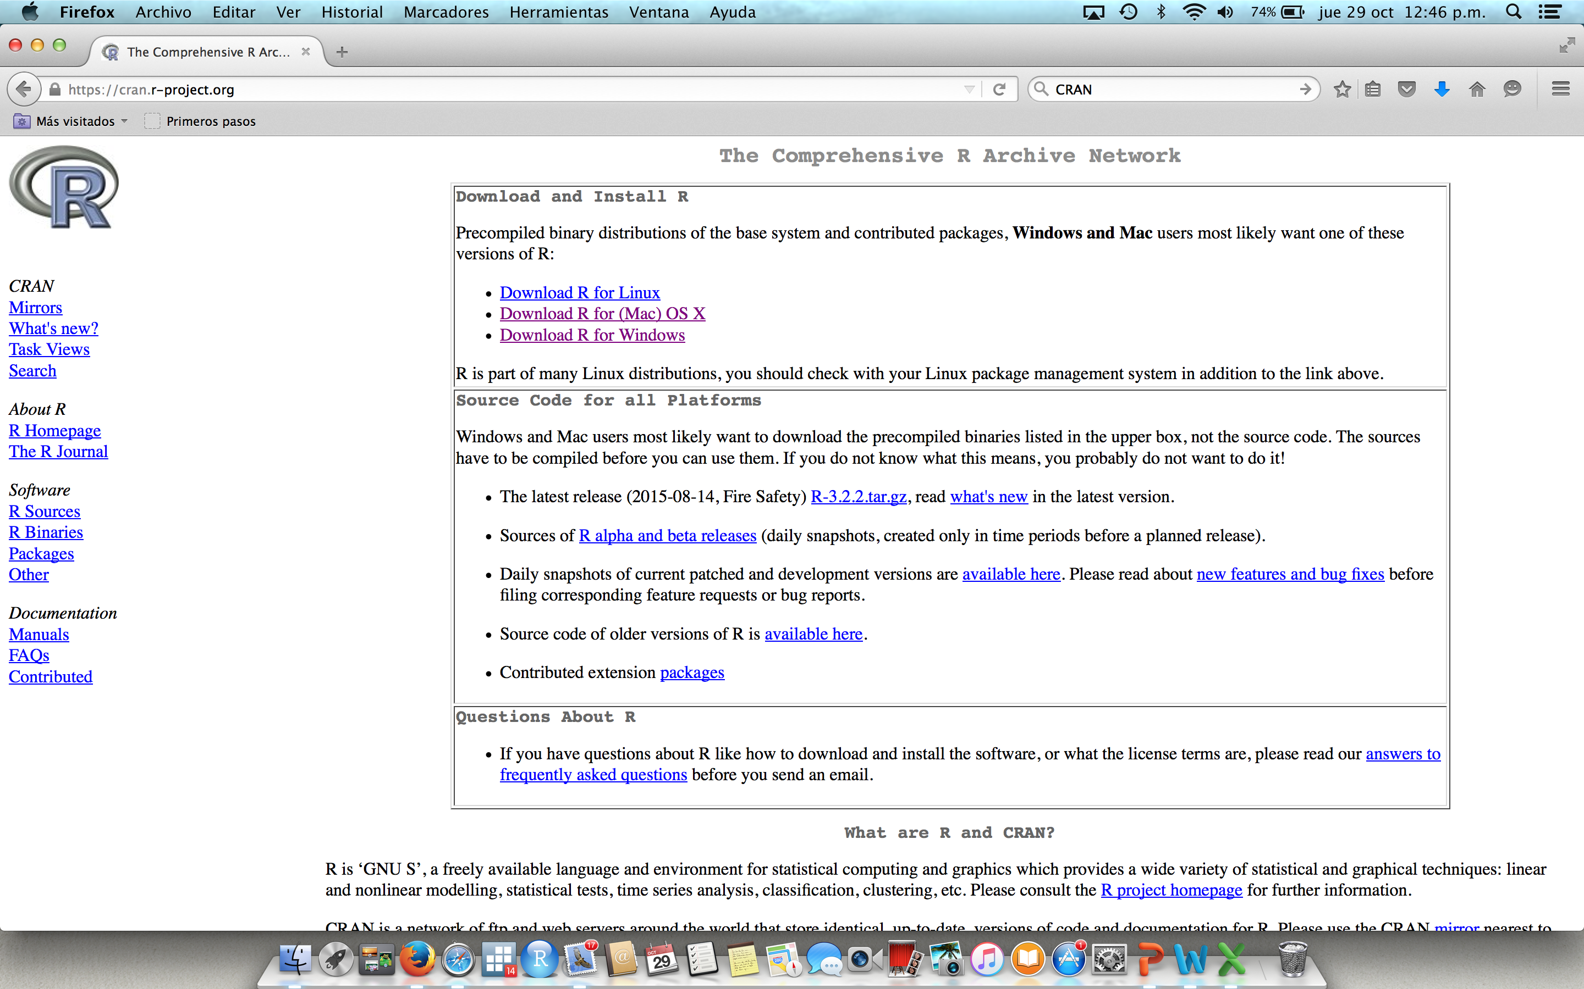
Recursos
Disponibles en CRAN:
R Installation and Administration
R Introduction
R Data Import/
Export
R Internals

Slide 9
Libros
Chambers (2008). Software for Data Analysis. Springer.
Chambers (1998). Programming with Data. Springer.
Murrell (2005). R Graphics. Chapman & Hall/CRC Press.
Use R!. Springer Series.
https://www.r-project.org/doc/bib/R-books.html

Slide 10
R Objects & Attributes
R posee cinco clases de objetos:
Caracteres (characters).
Números (numeric).
Enteros (integer).
Complejos (complex).
Lógicos (logical TRUE/FALSE).
El objeto más básico es un vector, sólo puede contener objetos de la misma clase (vector()).
Una lista puede representarse como un vector, pero puede contener objetos de diferentes clases.
Los objetos en R pueden poseer atributos (names, class, dim, length, …): attributes().
Notes:
Numbers son “double precision” en R.
Si quiero un entero entoneces necesito el sufijo L (Ejemplo: 1L).
Infinity con Inf (Ejemplos: 1/0 = Inf; 1/Inf=0).
NaN signfica “not a number”, parecido a missing.

Slide 11
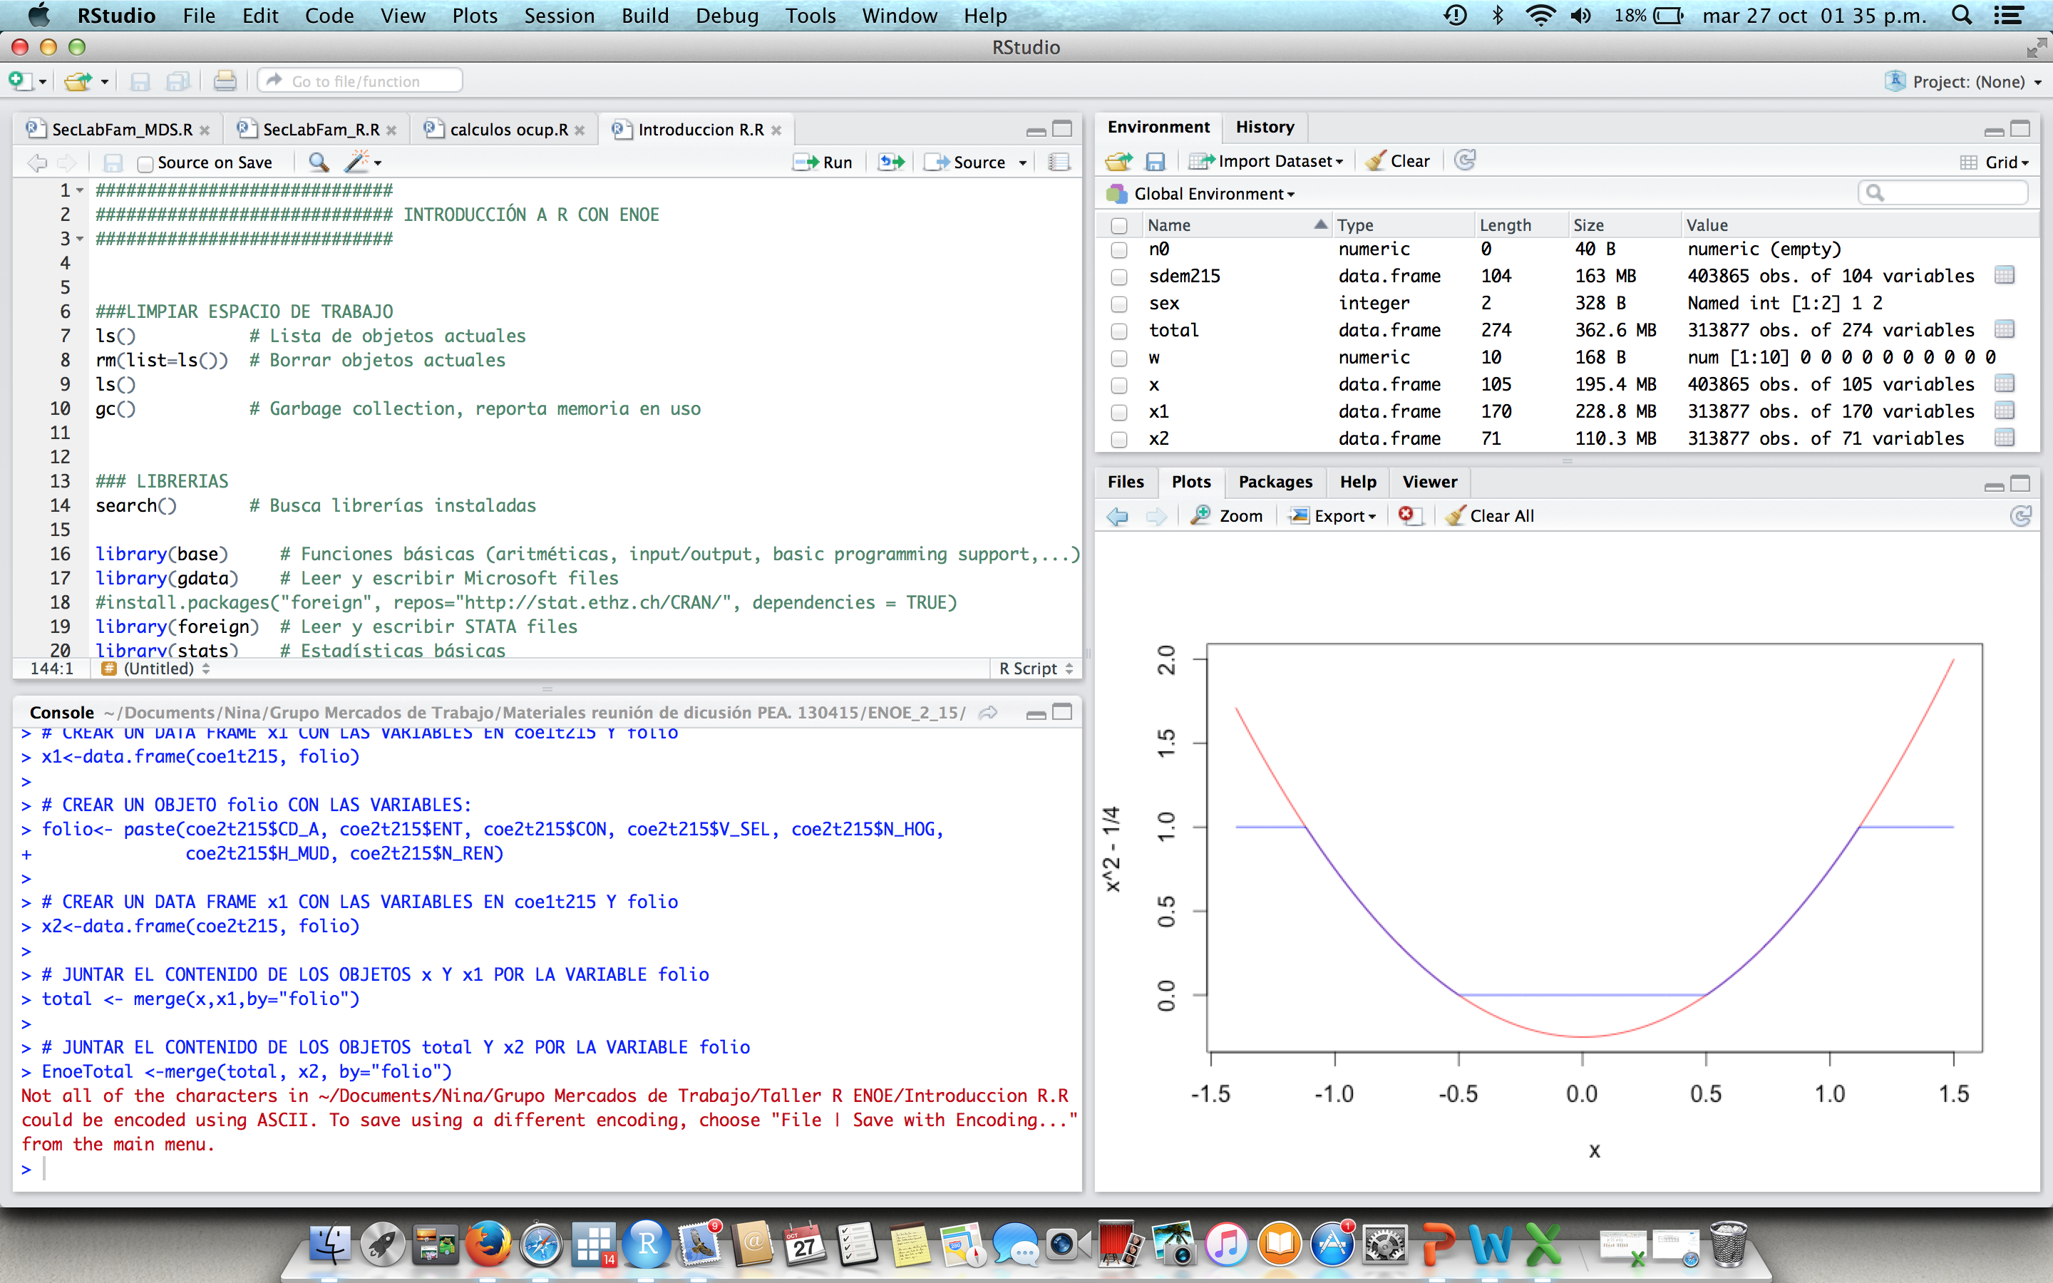
R Studio

Slide 12
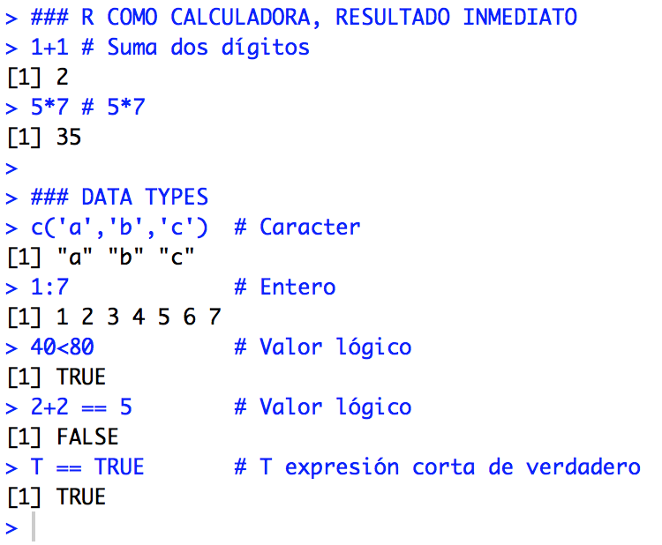
Data Types
Calculadora y tipos de datos

Slide 13
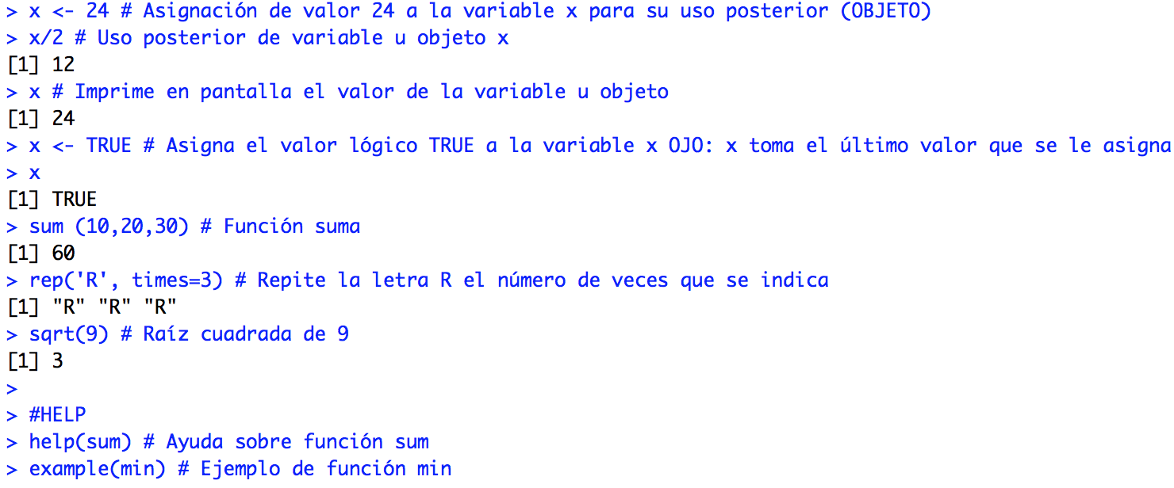
Assignment, functions & help
Operador para asignar (<-)
Funciones básicas
help(), ?

Slide 14
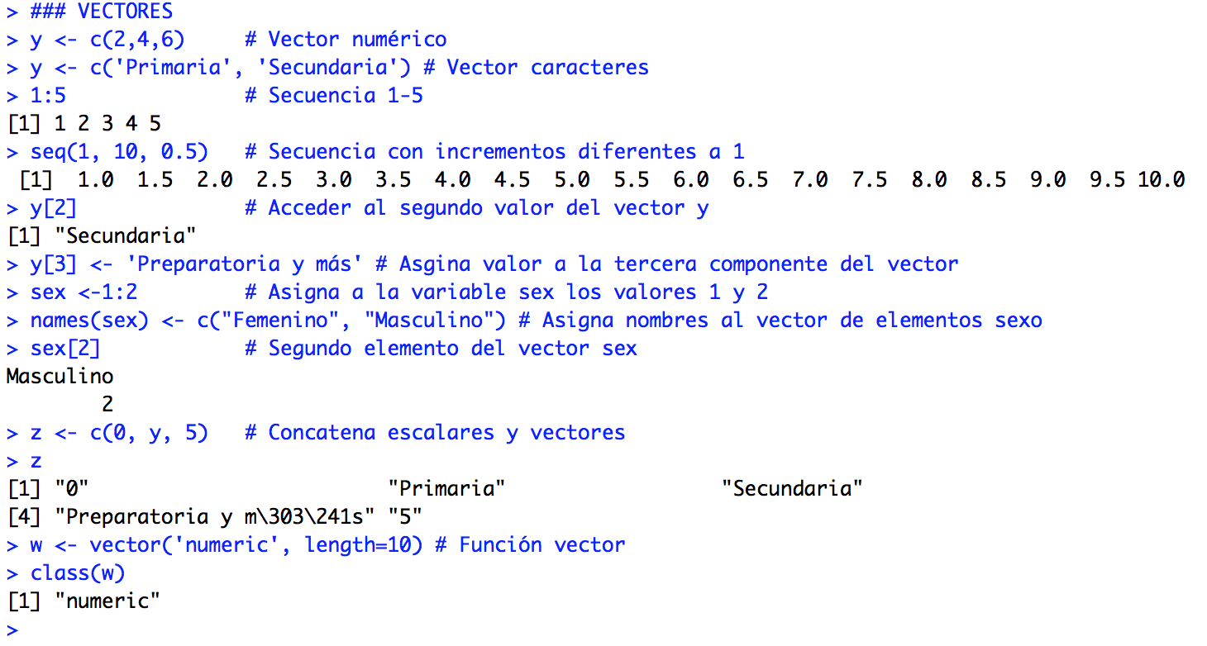
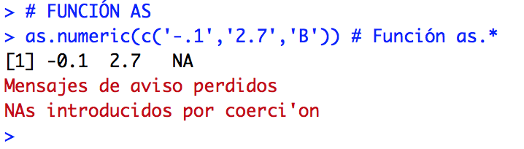
R Vectors & Function as.*

Slide 15
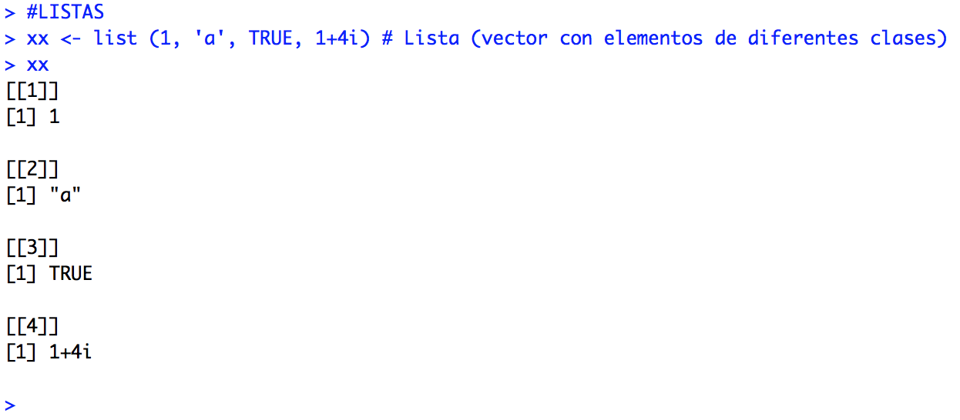
Lists
Lists: tipo especial de vector que contiene elementos de diferentes clases.
Notes:
Matriz creada con filosofía “column-wise”, por eso en la primera columna deja 1,2 y asi…

Slide 16
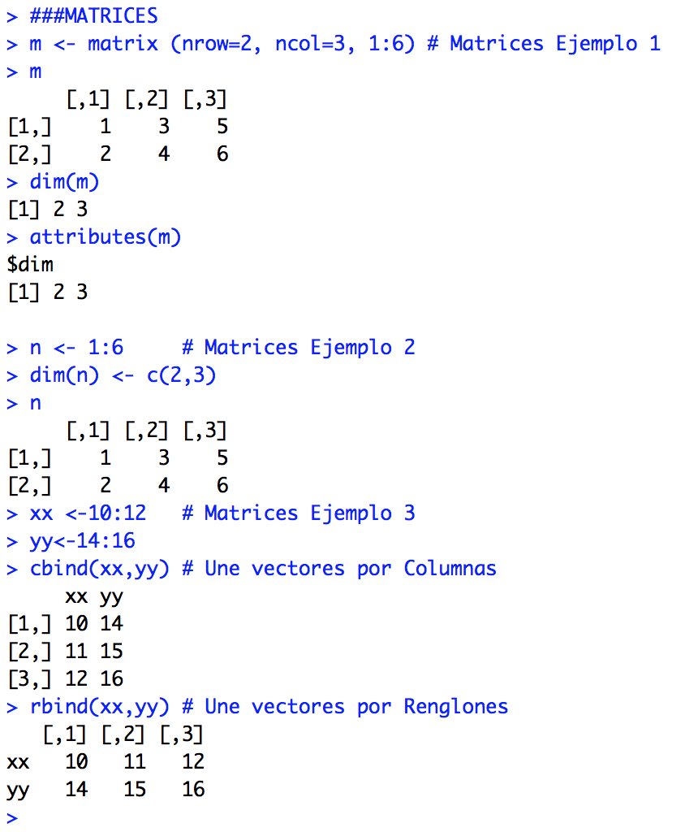
Matrix
Matrices:
vectores con una dimensión como atributo.

Slide 17
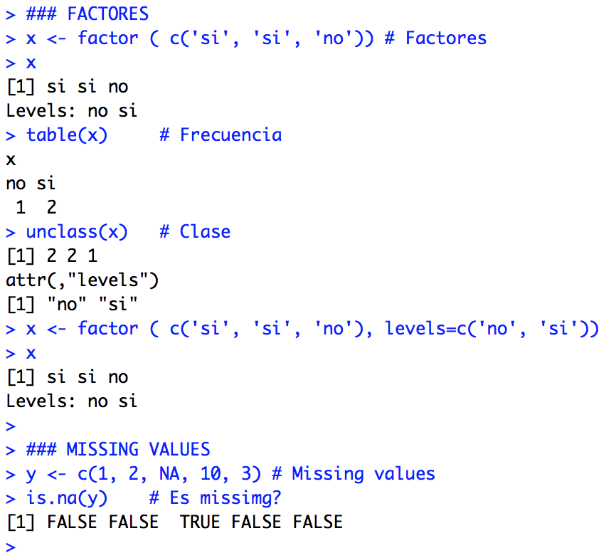
Factors & Missing Values
Factores:
Se utilizan para representar datos categóricos.
Son vectores enteros con etiquetas.
Se utilizan para funciones de regresión lm() y glm().
Missing values: NA o NaN.

Slide 18
Data Frames
Lista con la misma longitud (número de renglones).
Cada elemento de la lista es una columna.
Posee diferentes clases de objetos en cada columna.
Atributo: row.names
Se crea con el comando: read.table() o read.csv()
Se puede transformar en una matriz: data.matrix()

Slide 19
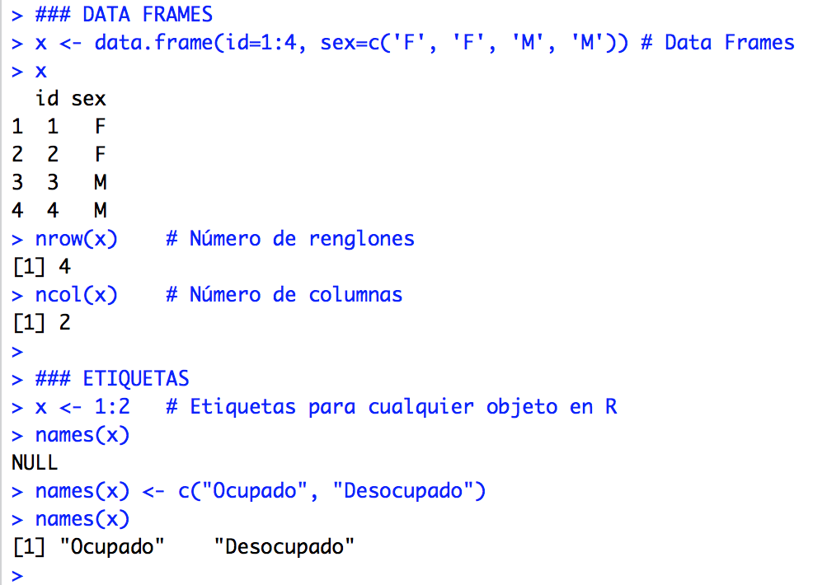
Data Frames & Etiquetas

Slide 20
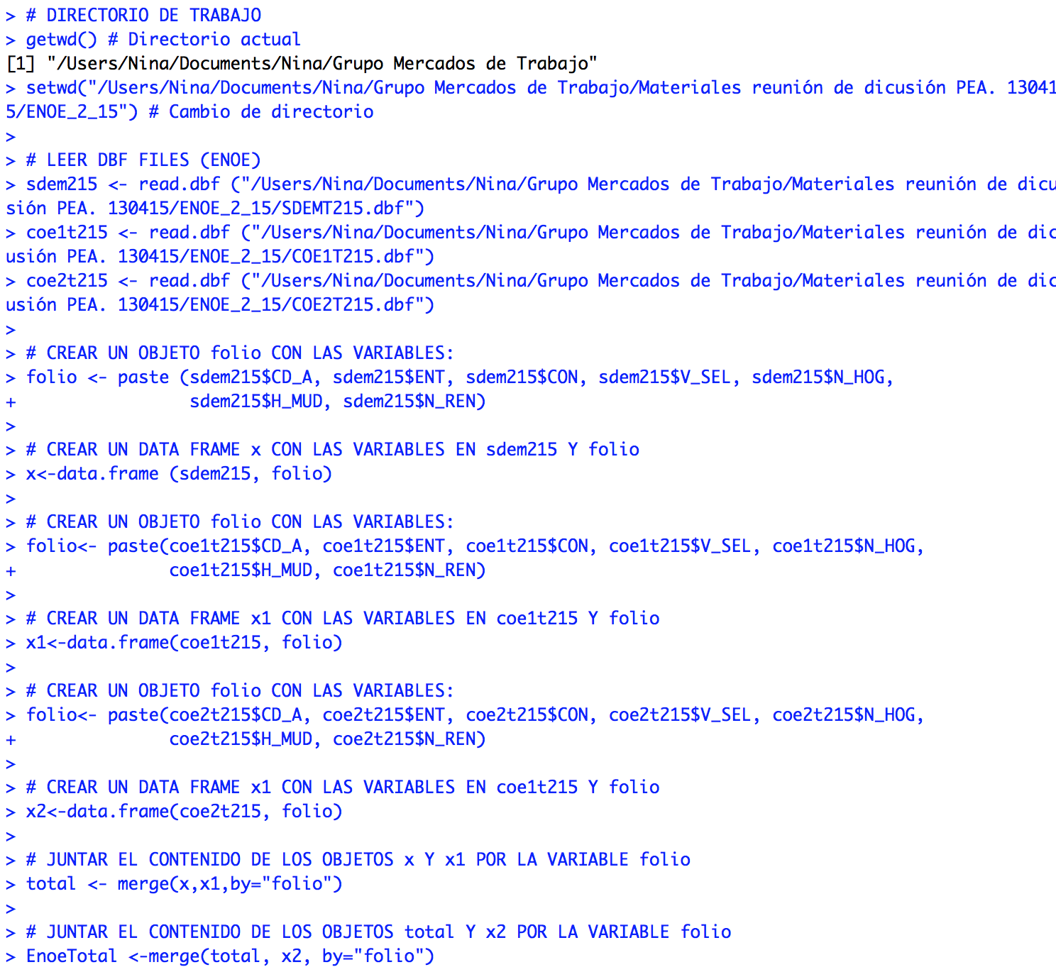

Slide 21
Importar y guardar archivos
DBF files:
library (foreign) # foreign package
dbfdata <- read.dbf(dbf_file, as.is = FALSE)
STATA files:
library (foreign) # foreign package
statadata <- read.dta(stata_file, convert.dates = TRUE,
convert.factors = TRUE, missing.type = FALSE,
convert.underscore = FALSE, warn.missing.labels = TRUE)
write.dta(dataframe, file, version = 7L, convert.dates = TRUE, tz = "GMT”)

Slide 22
Importar y guardar archivos
Excel file:
library(gdata) # gdata package exceldata = read.xls("mydata.xls") # lee primera hoja del libro
library(xlsx) # xlsx package
write.xlsx(exceldata, "c:/exceldata.xlsx") # guarda data frame en formato excel
SPSS file:
library(foreign) # foreign package spssdata = read.spss("myfile", to.data.frame=TRUE)
write.foreign(spssdata, "c:/spssdata.txt", "c:/spssdata.sps", package="SPSS") # guarda text datafile & SPSS program en formato SPSS

